Slide 1
化学 · 必修第一册 · 第3单元 铁 金属材料
合金与铝及其化合物
新课 · 第3课时 · 45分钟
学习任务群： | 年级：高一
01

Slide 2
学习目标
1
目标
2
目标
宏观辨识与微观探析：描述合金特性及铝、Al2O3、Al(OH)3的主要性质。
变化观念与平衡思想：认识Al2O3、Al(OH)3的两性(与酸、强碱均反应)。
3
目标
4
目标
证据推理与模型认知：用两性模型解释Al(OH)3与强碱生成[Al(OH)4]-。
科学探究与创新意识：通过实验探究铝及其化合物的两性。
02

Slide 3
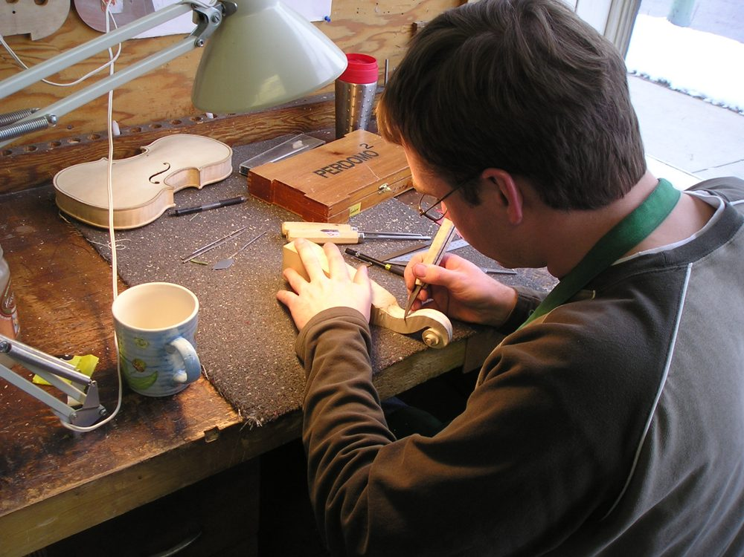
课文背景
合金是由两种或以上金属(或金属与非金属)熔合而成的具有金属特性的物质，硬度更大、熔点更低。铝是地壳含量最高的金属，Al2O3、Al(OH)3呈两性(既与酸又与强碱反应)，Al(OH)3可制胃药、净水。
资料图（自由授权，复用 craft.jpg）
03

Slide 4
学习重点
① 合金：硬度>组分、熔点<组分、具金属特性。
② Al物性：银白轻、氧化膜保护。4Al+3O2=2Al2O3。
③ Al2O3两性：Al2O3+6H+=2Al3++3H2O；Al2O3+2OH-+3H2O=2[Al(OH)4]-。
④ Al(OH)3两性：Al(OH)3+3H+=Al3++3H2O；Al(OH)3+OH-=[Al(OH)4]-。
04

Slide 5
学习路径
1
Step 1 导入
2
Step 2 铝与氧化膜
3
Step 3 Al2O3两性
4
Step 4 Al(OH)3两性
5
Step 5 应用
6
Step 6 练习+作业
05

Slide 6
易混易错
!
!
① 合金特性。原因：熔点低于任一组分反直觉，需实例(焊锡)。
② 两性反应式。原因：与强碱产物[Al(OH)4]-或AlO2-写法不一，易错。
!
③ 氧化膜。原因：铝看似不反应实因致密氧化膜，易误判惰性。
06

Slide 7
要点板书
┌── 合金与铝 ──┐ │ 合金:硬↑熔↓ │ │ 4Al+3O2=2Al2O3│ │ Al2O3+6H+= │ │ 2Al3++3H2O │ │ Al2O3+2OH-+ │ │ 3H2O=2[Al(OH)4]-│ │ Al3++3NH3·H2O│ │ =Al(OH)3↓+..│ │ Al(OH)3+OH-= │ │ [Al(OH)4]- │ └────────────────┘
07

Slide 8
分层作业
【基础作业】1. 合金与纯金属相比有什么特性？2. 写出Al2O3与盐酸、与NaOH溶液反应的离子方程式。3. 为什么制备Al(OH)3用氨水而不用NaOH？
【提高作业】向AlCl3溶液中逐滴加入NaOH溶液至过量，现象如何变化？写出相关离子方程式。
08

Slide 9
本课小结
本单元主题：铁 金属材料。把今天学到的方法带进下一篇——自己读、自己想、自己写。
方法迁移：圈关键信息 → 理事件脉络 → 析人物精神
09

